Slide 1
여름방학 Python 스터디
-1회차 작업환경 설정 및 변수할당-

Slide 2
0. 사용자 이름 확인

Slide 3
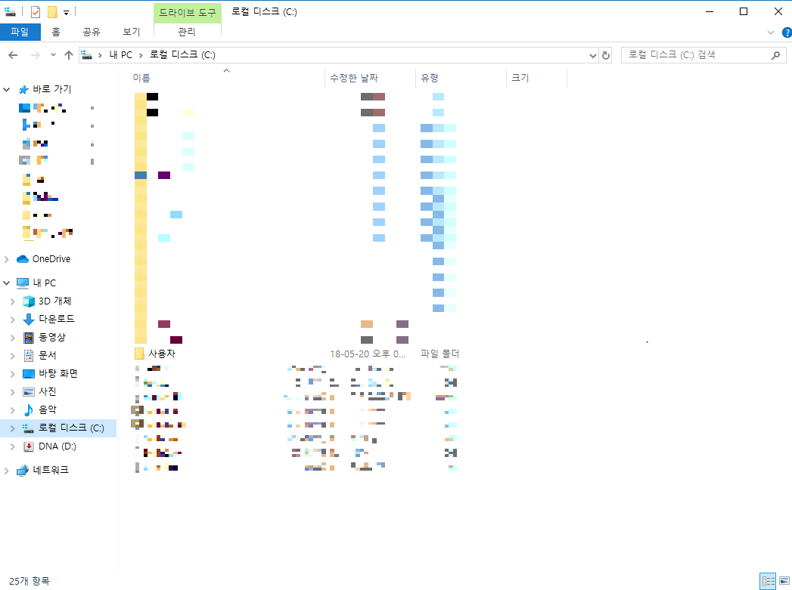
0. 사용자 이름 확인
먼저 C:드라이브로 들어옵니다.
Click!

Slide 4
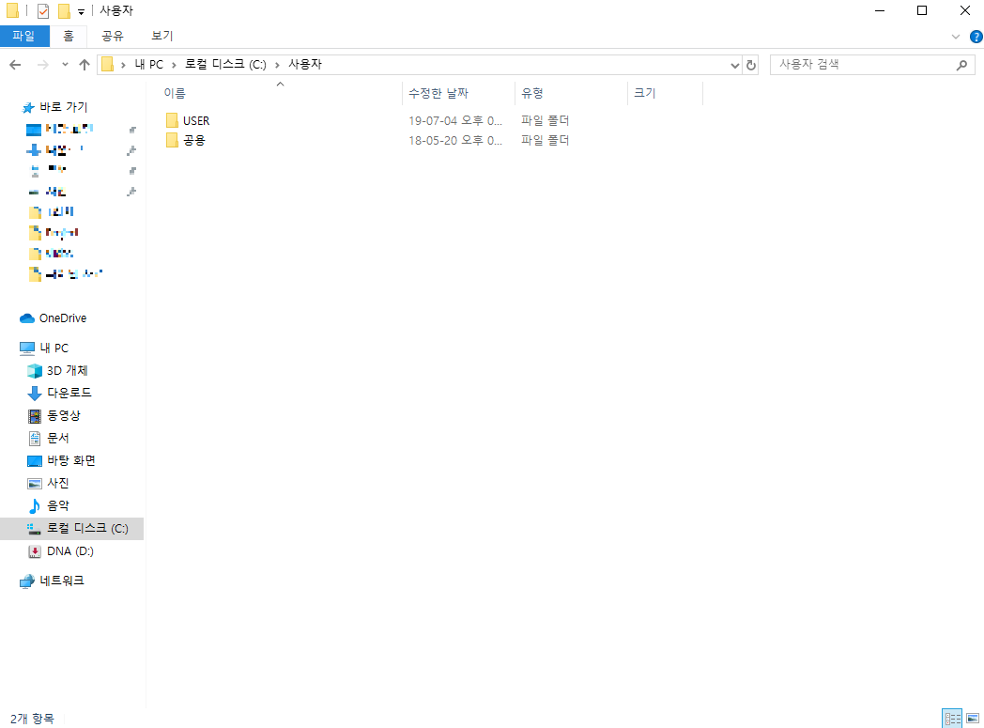
0. 사용자 이름 확인
확인 !!
여기서 파일 이름(사용자 계정이름)이 ‘한글’이라면
다음 과정을 멈추고 멘토에게 알려주세요 !!
예) 임종언
유나 배
등등

Slide 5
꼭 사용자 이름이 ‘영어’인지
확인하고 다음 과정을 진행 해주세요 !

Slide 6
1. Python 설치

Slide 7
Python 설치
아래 URL로 접속합니다.
https://www.python.org/

Slide 8
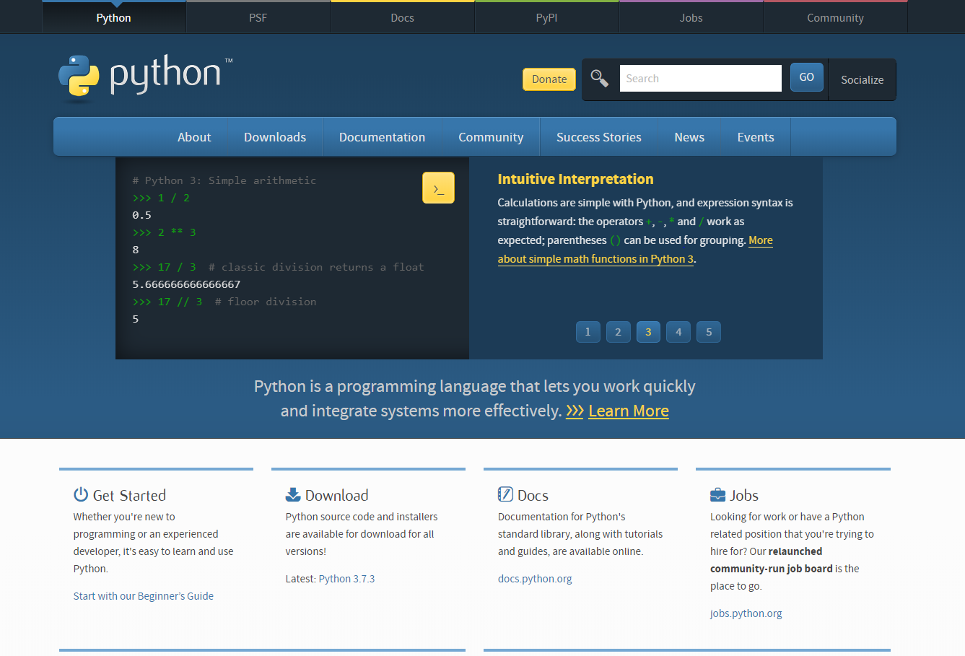
Python 설치
https://www.python.org/
Click!

Slide 9
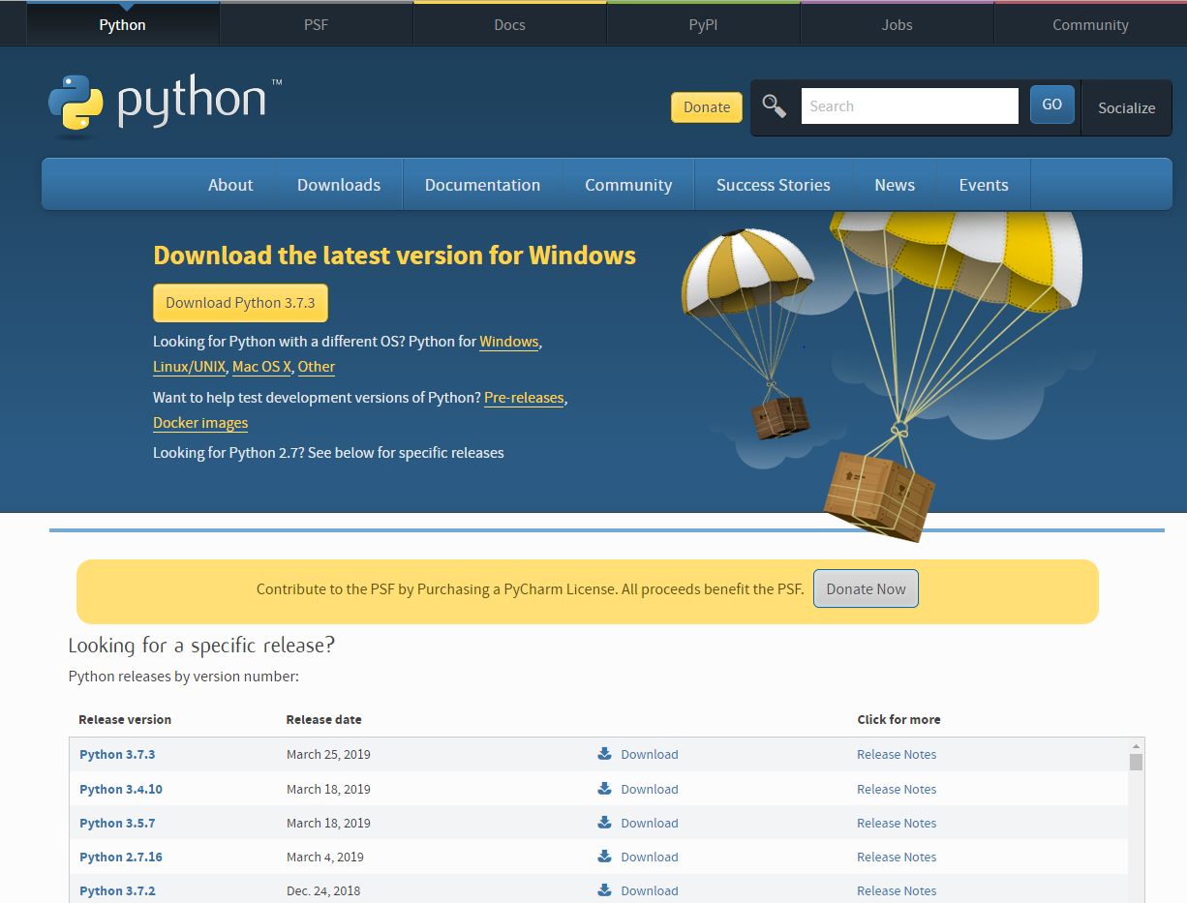
Python 설치
Click!

Slide 10
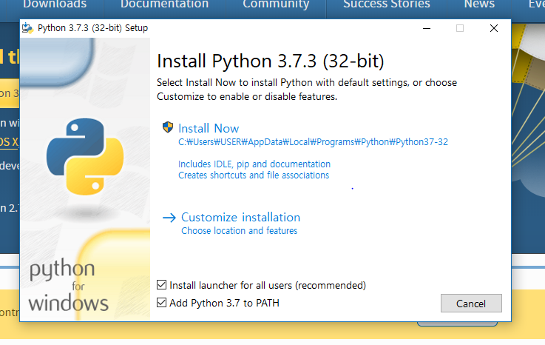
Python 설치
꼭꼭 ‘Add Python 3.7 to PATH’를 체크 해야합니다.
② 클릭
① 체크

Slide 11
2. Anaconda 설치

Slide 12
2. Anaconda 설치
아래 URL로 접속합니다.
https://www.anaconda.com/distribution/#download-section

Slide 13
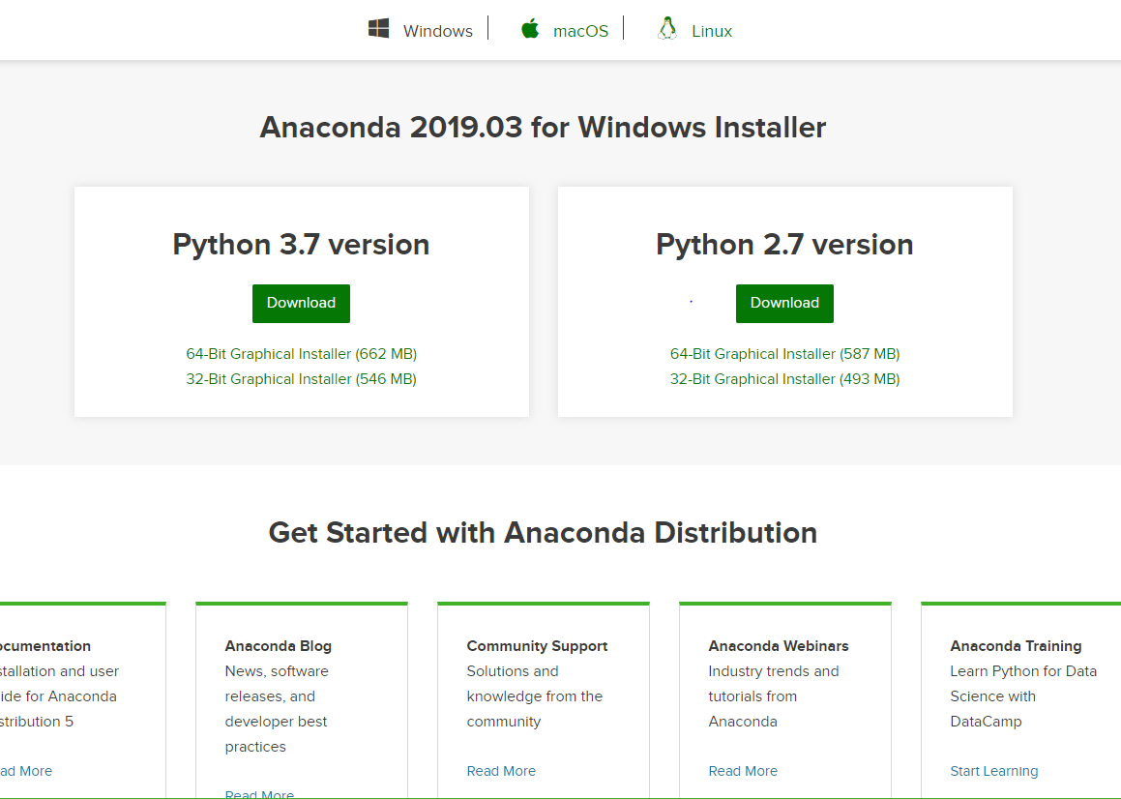
2. Anaconda 설치
https://www.anaconda.com/distribution/#download-section
① 확인
꼭 Windows 버전으로 선택되었는지 확인 후 다운로드 해주세요 !
② 클릭

Slide 14
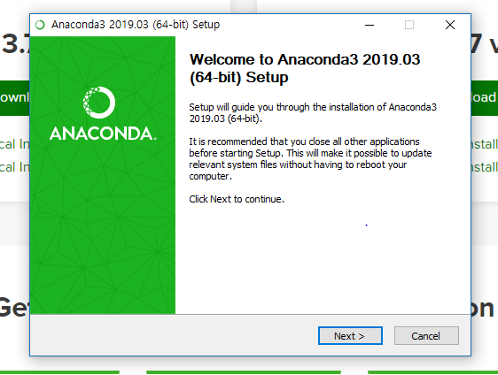
2. Anaconda 설치
클릭

Slide 15
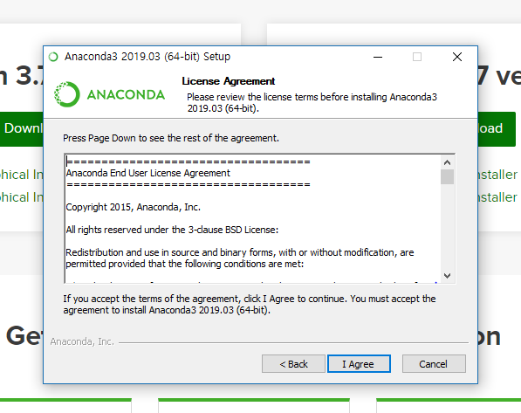
2. Anaconda 설치
클릭

Slide 16
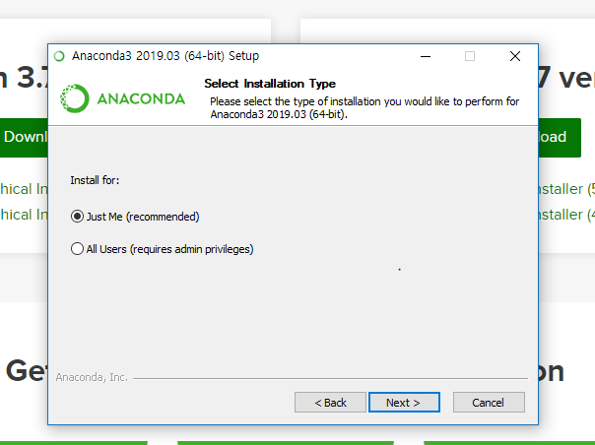
2. Anaconda 설치
확인 !
클릭

Slide 17
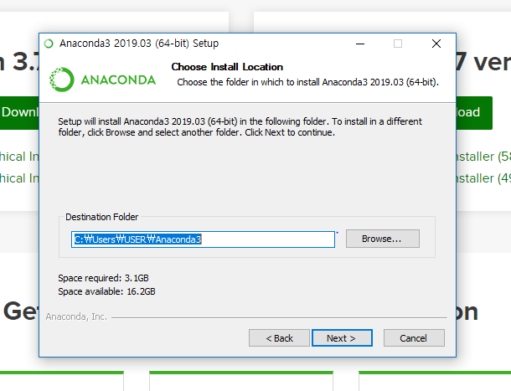
2. Anaconda 설치
따로 건드리지 마세요 !
클릭

Slide 18
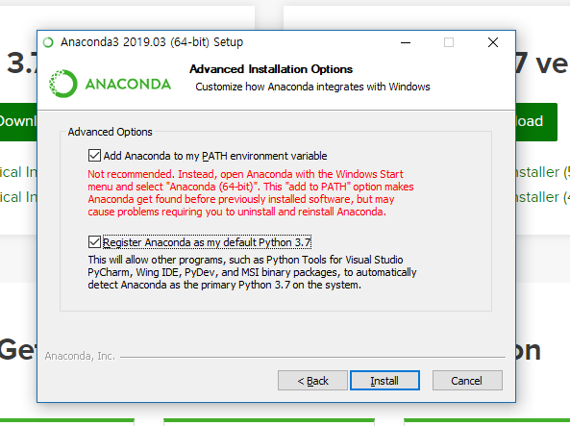
2. Anaconda 설치
① 체크
꼭 두개 다 체크해주세요 !!
② 체크
③ 클릭

